Slide 1
Μελάνια και επικαλυπτικά (Θ)
Ανοικτά Ακαδημαϊκά Μαθήματα στο ΤΕΙ Αθήνας
Ενότητα 1: Εισαγωγή στα εκτυπωτικά μελάνια και τις χρωστικές ύλες
Δρ. Σταματίνα Θεοχάρη Καθηγήτρια Εφαρμογών
Τμήμα Γραφιστικής/Κατεύθυνση Τεχνολογίας Γραφικών Τεχνών
Το περιεχόμενο του μαθήματος διατίθεται με άδεια Creative Commons εκτός και αν αναφέρεται διαφορετικά | Το έργο υλοποιείται στο πλαίσιο του Επιχειρησιακού Προγράμματος «Εκπαίδευση και Δια Βίου Μάθηση» και συγχρηματοδοτείται από την Ευρωπαϊκή Ένωση (Ευρωπαϊκό Κοινωνικό Ταμείο) και από εθνικούς πόρους.

Slide 2
Στόχος ενότητας
Στόχος της ενότητας αυτής είναι η εισαγωγή στο μάθημα «Μελάνια και επικαλυπτικά» με αφετηρία την παρουσίαση του ρόλου ενός εκτυπωτικού μελανιού, των συστατικών, των ιδιοτήτων του, καθώς και στη συνέχεια των χρωστικών υλών που χρησιμοποιούνται στα εκτυπωτικά μελάνια.

Slide 3
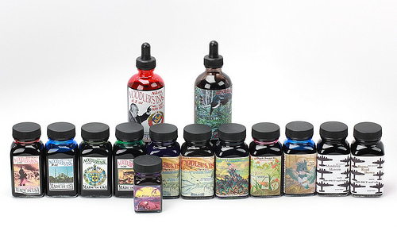
Ο ρόλος του μελανιού
Σκοπός ενός μελανιού είναι να μεταδώσει πληροφορίες, δημιουργώντας μια εικόνα (θέμα) επάνω σε μια επιφάνεια κάποιου υλικού.
Στην έννοια «εικόνα» ή «θέμα» συμπεριλαμβάνεται από ένα απλό κείμενο μέχρι κάποιες μεγάλες και σύνθετες έγχρωμες επιφάνειες ενός ή πολλών χρωμάτων (πολυχρωμίες) που μπορούν να παραχθούν με εκτύπωση, με μελάνια διαφόρων τύπων.
“Noodler's Inks”, από J. Mark Bertrand διαθέσιμο με άδεια CC BY-NC-ND 2.0

Slide 4
Ιδιότητες μελανιών (1 από 2)
Τα εκτυπωτικά μελάνια θα πρέπει να έχουν ελεγχόμενες ιδιότητες και συμπεριφορά σε όλη τη διάρκεια της εκτύπωσης ανεξάρτητα από την μέθοδο, την εκτυπωτική μηχανή και το υλικό που χρησιμοποιείται.
Θα πρέπει να στεγνώνουν (δηλαδή να σταθεροποιούνται) με μεγάλη ταχύτητα, καθώς εκτυπώνονται.
Θα πρέπει να μπορούν να εκτυπώνουν μεγάλο αριθμό εικόνων με την ίδια ακρίβεια.

Slide 5
Ιδιότητες μελανιών (2 από 2)
Επίσης, θα πρέπει να δίνουν στο έντυπο ή σε οποιοδήποτε άλλο εκτυπωμένο υλικό, τις πληροφορίες σε ένα στρώμα λεπτού πάχους ή σε λεπτές κουκίδες στην περίπτωση της ημιτονικής εικόνας.
Θα πρέπει να μπορούν να προσαρμόζονται στις ιδιότητες των υλικών που εκτυπώνονται, π.χ. στο χαρτί, χαρτόνια, πολυμερή, μέταλλα, κεραμικά.

Slide 6
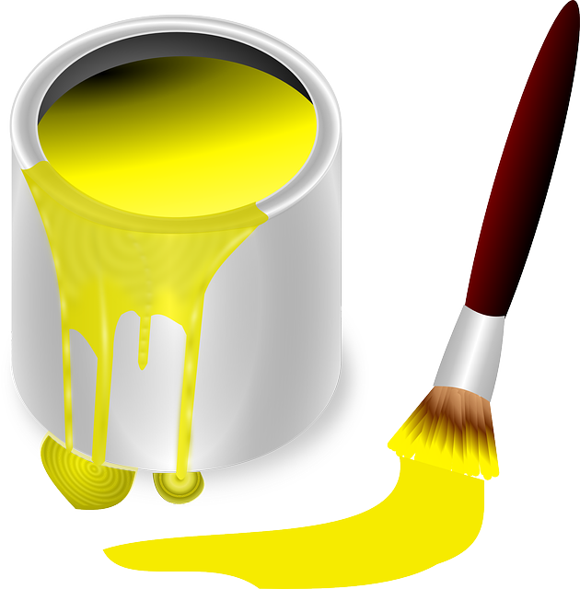
Από ποια συστατικά αποτελείται το μελάνι;
Τα εκτυπωτικά μελάνια γενικά αποτελούνται από δύο βασικά συστατικά :
Το χρώμα και
τον φορέα του χρώματος.
Paint Pot από OpenClips διαθέσιμο με άδεια CC0 1.0

Slide 7
Τι είναι το χρώμα; (1 από 2)
Το «χρώμα», δηλαδή η χρωστική ύλη, που είναι έγχρωμη σκόνη, δίνει το χρώμα στο έντυπο και δημιουργεί την αντίθεση στην εμφάνιση του υλικού εκτύπωσης μεταφέροντας την απαραίτητη πληροφορία.
Αν το «θέμα» είναι μόνο ένα απλό κείμενο, αρκεί ένα μελάνι με μαύρο χρώμα για τη δημιουργία της αντίθεσης με το λευκό χαρτί. Αν το θέμα είναι έγχρωμο, χρησιμοποιούνται πιο πολύπλοκα έγχρωμα χημικά υλικά, που τροποποιούν επιλεκτικά το ορατό φως.

Slide 8
Τι είναι το χρώμα; (2 από 2)
Η δράση του χρώματος σχετίζεται με μια σειρά από φαινόμενα (ανάκλαση, σκέδαση, απορρόφηση φωτός, κτλ), οπότε ανάλογα καθορίζεται η αδιαφάνεια, η στιλπνότητα, η απόχρωση κτλ του εκτυπωμένου μελανιού.
Όλα τα προηγούμενα εξαρτώνται από το είδος και το μέγεθος των σωματιδίων του χρώματος αλλά και τη φύση του υλικού, πάνω στο οποίο εκτυπώνεται το μελάνι.

Slide 9
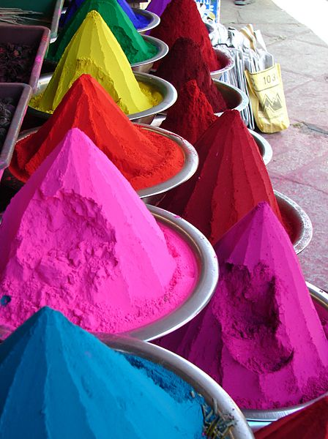
Χρώματα - Πιγμέντα
“Indian dyes (2009)a”, από Rotatebot διαθέσιμο με άδειαCC BY 2.0

Slide 10
Ιδιότητες των χρωμάτων (1 από 4)
Τα χρώματα (ως υλικά) πρέπει να έχουν:
Μεγάλη σταθερότητα χρώματος. Η ιδιότητα αυτή είναι ιδιαίτερα σημαντική, όταν εφαρμόζεται ένα λεπτό στρώμα μελανιού, όπως στην περίπτωση της εκτύπωσης offset.

Slide 11
Ιδιότητες των χρωμάτων (2 από 4)
Μεγάλη αντοχή στο φως. Πολλά χρώματα, ιδίως οργανικά, θαμπώνουν με την υπεριώδη ακτινοβολία. Αυτή η τάση τους πρέπει να ελαχιστοποιείται όταν το έντυπο πρόκειται να εκτεθεί σε ακτινοβολία UV, όπως συμβαίνει με τις αφίσες εξωτερικού χώρου, όπου δέχονται υπεριώδη ακτινοβολία σε υψηλά επίπεδα. Επίσης, υπεριώδης ακτινοβολία υπάρχει και στο φως λυχνιών φθορισμού σε καταστήματα αλλά και χώρους κατασκευής ειδών συσκευασίας, περιοδικών, εγχρώμων εικόνων κλπ., οπότε οι ακτινοβολίες αυτές μπορεί να αλλοιώσουν το χρώμα τους.
“Fading”, από Hardcoreraveman διαθέσιμο ως κοινό κτήμα

Slide 12
Ιδιότητες των χρωμάτων (3 από 4)
Σταθερότητα σε χημική προσβολή. Είναι μια ιδιαίτερη απαίτηση για τη βιομηχανία συσκευασίας, καθώς τα χρώματα μπορεί να έλθουν σε επαφή με το περιεχόμενο της συσκευασίας, που μπορεί να είναι αλκαλικό (απορρυπαντικά, σαπούνια) ή όξινο (τρόφιμα που περιέχουν οξικό ή κιτρικό οξύ).
Επίσης, μετά την εκτύπωση, η «εικόνα» μπορεί να επικαλυφθεί με κάποια κόλλα αλκαλικής αντίδρασης ή με πολυμερή που σκληραίνουν ακτινοβολία UV.

Slide 13
Ιδιότητες των χρωμάτων (4 από 4)
Λεπτότητα άλεσης. Είναι απαραίτητη ώστε να αποδοθούν σωστά οι ιδιότητες του χρώματος στο στρώμα του μελανιού.
Ικανότητα διασποράς σε κανονικούς φορείς μελανιού. Η επιφανειακή ενέργεια και η ικανότητα διαβροχής του χρώματος πρέπει να συνεργάζονται ικανοποιητικά με τα διαλυτικά και τα έλαια που χρησιμοποιούνται στη σύνθεση των μελανιών, ώστε να μην χρειάζονται επιπλέον δαπανηρές διαδικασίες για την σύνθεση του φορέα.
“ColloidalStability”, από SreeBot διαθέσιμο με άδεια CC BY 3.0

Slide 14
Κατηγορίες χρωμάτων
Τα χρώματα (χρωστικές ύλες) μπορούν να χωριστούν σε τρεις κατηγορίες:
το μαύρο του άνθρακα,
τα ανόργανα χρώματα και
τα οργανικά χρώματα

Slide 15
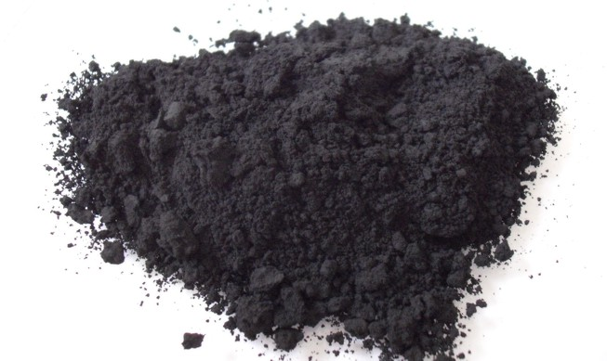
Τι είναι το μαύρο του άνθρακα;
Το «μαύρο του άνθρακα» αποτελείται βασικά από αιθάλη - στοιχειακό άνθρακα και κυκλοφορεί σε διάφορες μορφές: ως χνούδι συμπιεσμένο ή σε κοκκώδη μορφή, ανάλογα με την διαδικασία καύσης και την κατεργασία μετά την παραγωγή της αιθάλης.
“Carbon black”, από FK1954 διαθέσιμο ως κοινό κτήμα

Slide 16
Παρασκευή μαύρου του άνθρακα (1 από 2)
Η αιθάλη παρασκευάζεται με καύση πετρελαίου ή υγραερίου σε φούρνους με περιορισμένη παροχή οξυγόνου, ώστε να μην καεί πλήρως ο άνθρακας προς διοξείδιο του άνθρακα.
Η μεγαλύτερη ποσότητα από το μαύρο του άνθρακα που χρησιμοποιείται σήμερα προέρχεται από την αιθάλη καπναγωγών, όπου παράγονται σωματίδια μεγέθους 30-150 μm, που συλλέγονται ηλεκτροστατικά.
Το μαύρο από καύση υγραερίου αποτελείται από μεγαλύτερα σωματίδια, που δίνουν ματ, ανοικτόχρωμα και αδιαφανή μελάνια.

Slide 17
Παρασκευή μαύρου του άνθρακα (2 από 2)
Το μαύρο των καπναγωγών μπορεί να προέλθει, επίσης, από την καύση φυσικού αερίου, αλλά τα σωματίδια συλλέγονται σε χαλύβδινους καπναγωγούς. Παράγονται λεπτότερα σωματίδια μεγέθους (20-30 μm) και δίνουν καλύτερη ποιότητα μαύρων μελανιών.

Slide 18
Ιδιότητες του μαύρου του άνθρακα
Γενικά, το μαύρο του άνθρακα είναι φθηνό, με καλή χρωματική σταθερότητα και μεγάλη αντοχή στο φως, την θερμότητα, την υγρασία και τις χημικές ουσίες.
Κατέχει μεγάλο μερίδιο του συνολικού χρώματος που καταναλώνεται στα μελάνια εκτυπώσεων εντύπων (εφημερίδων, βιβλίων κτλ).

Slide 19
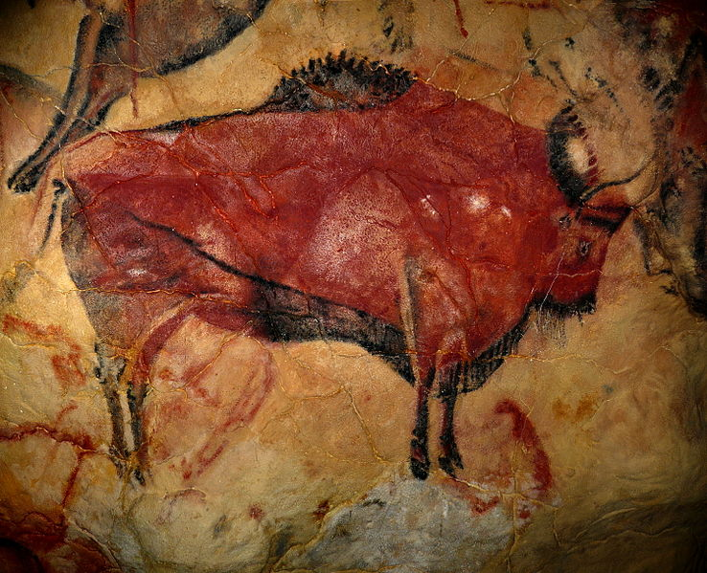
Ανόργανα χρώματα (1 από 2)
Αποτελούν την παλαιότερη ομάδα χρωμάτων που γνωρίζει ο άνθρωπος.
Σε σχέδια χαραγμένα σε σπηλιές έχει βρεθεί ότι εκτός από το κάρβουνο χρησιμοποιήθηκαν και έγχρωμα οξείδια του σιδήρου.
“AltamiraBison”, από Ramessos διαθέσιμο ως κοινό κτήμα

Slide 20
Σύσταση ανόργανων χρωμάτων (1 από 4)
Αποχρώσεις που εκτείνονται από το θαμπό κίτρινο μέχρι το καστανέρυθρο επιτυγχάνονται με διάφορα μίγματα ένυδρων οξειδίων του σιδήρου και πυριτικών αλάτων που δίνουν ώχρες, κιτρινόμαυρα και καστανοκίτρινα χρώματα.
Άλλα ανόργανα χρώματα είναι τα μπλε του μπρούντζου που βασίζονται στο σιδηροκυανιούχο τρισθενή σίδηρο (το κυανούν του Βερολίνου). Είναι μπλε με πράσινες ή κόκκινες αποχρώσεις. Έχουν καλή αντοχή στη θερμότητα, το φως, τα έλαια και τα διαλυτικά, αλλά αποσυντίθενται σε αλκαλικό περιβάλλον, οπότε είναι ευαίσθητα σε κάποιες κόλλες.

Slide 21
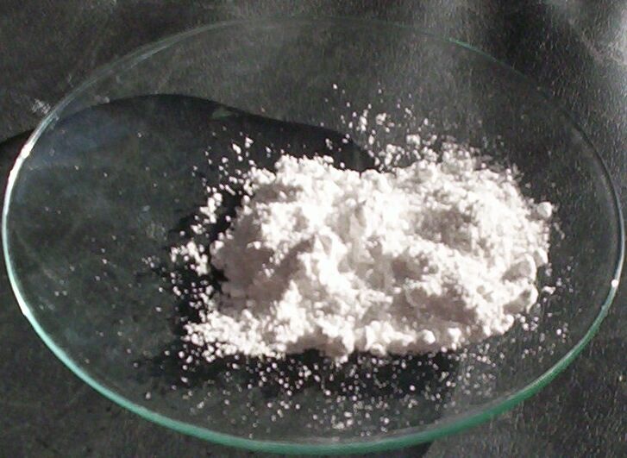
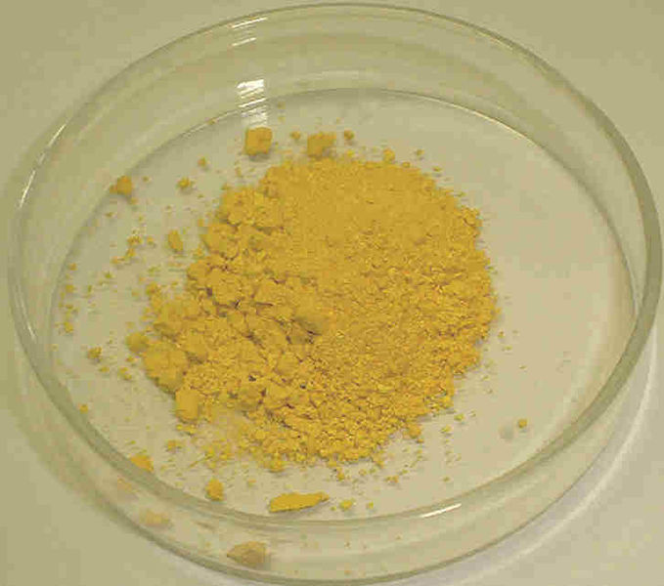
Σύσταση ανόργανων χρωμάτων (2 από 4)
Χρώματα σαν τα προηγούμενα, καθώς και μερικά κίτρινα του χρωμικού μολύβδου σπανίζουν και δεν χρησιμοποιούνται πλέον (κυρίως λόγω τοξικότητας).
Τα λευκά χρώματα και τα ενισχυτικά χρωμάτων έχουν μεγάλο ενδιαφέρον, όπως είναι το λευκό χρώμα του διοξειδίου του τιτανίου, που έχει μεγάλη αδιαφάνεια και συχνά αναμιγνύεται με άλλα χρώματα για να αυξήσει την αδιαφάνεια ή για να μειώσει τη δύναμη ενός στρώματος μελανιού. Επίσης, τα λευκά χρώματα αυξάνουν τη λαμπρότητα των μελανιών, όταν εκτυπωθούν πριν από άλλα.
“Titanium(IV) oxide”, από Alnokta διαθέσιμο ως κοινό κτήμα
“Lead chromate”, από FK1954 διαθέσιμο ως κοινό κτήμα

Slide 22
Σύσταση ανόργανων χρωμάτων (3 από 4)
Μολονότι η «διαχωριστική γραμμή» ανάμεσα στα λευκά μελάνια και τα πρόσθετα - ενισχυτικά χρώματος δεν είναι ακριβώς καθορισμένη, τα πρόσθετα χρώματος θεωρούνται διαφανή και όχι αδιαφανή.
Τα πρόσθετα - ενισχυτικά χρώματος προστίθενται στα μελάνια εκτυπώσεων για βελτίωση της σύστασης και γενικά των ιδιοτήτων τους, καθώς επιδρούν στη δύναμη του χρώματος χωρίς να δίνουν ανεπιθύμητη λευκότητα και αδιαφάνεια, ελαττώνουν το κόστος τους, καθώς αυξάνουν τον όγκο τους χωρίς να επιδρούν στις ιδιότητες καλής εφαρμογής τους στην εκτύπωση.

Slide 23
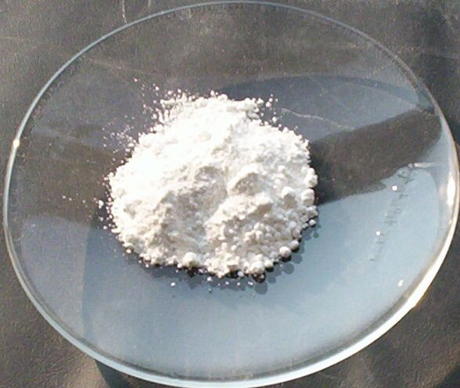
Σύσταση ανόργανων χρωμάτων (4 από 4)
Το λευκό του ψευδαργύρου έχει μέτρια αδιαφάνεια και συχνά χρησιμοποιείται στα μελάνια εκτύπωσης μεταλλικής συσκευασίας.
Το ανθρακικό ασβέστιο (κιμωλία) είναι το πιο φθηνό και το πιο πολύ χρησιμοποιούμενο για μείωση της έντασης των χρωμάτων.
Το υδροξείδιο του αργιλίου είναι πολύ διαφανές και βελτιώνει τη στιλπνότητα και τη ροή του μελανιού στις εκτυπώσεις offset.
“Zinc oxide”, από Walkerma διαθέσιμο ως κοινό κτήμα

Slide 24
Ανόργανα χρώματα (Ιδιότητες – πλεονεκτήματα)
Γενικά, ως μειονεκτήματα μπορούν να αναφερθούν ότι τα ανόργανα χρώματα είναι πολύ σκληρά και προκαλούν φθορές στις επιφάνειες των πλακών εκτύπωσης και στα μαχαίρια (σπάτουλες) αφαίρεσης μελανιού από τους κυλίνδρους. Συχνά είναι δύσκολη η λειοτρίβησή τους και συχνά δυσκολεύουν την διαδικασία της εκτύπωσης.
Τα πλεονεκτήματά τους είναι το ότι είναι αδιαφανή (όταν απαιτείται καλή καλυπτική ικανότητα), σταθερά στο φως, παρουσιάζουν αντοχή σε χημικές ουσίες και είναι οικονομικά. Μερικά απ' αυτά παίζουν σημαντικό ρόλο στη βιομηχανία εκτυπώσεων συσκευασίας.

Slide 25
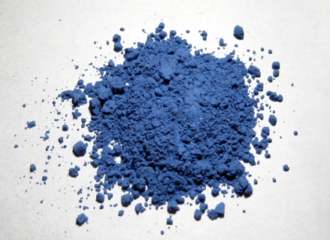
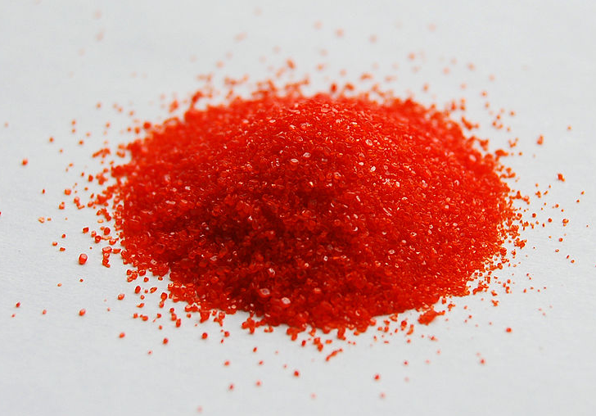
Ανόργανα χρώματα (2 από 2)
“Natural ultramarine pigment”, από Calvero διαθέσιμο ως κοινό κτήμα
“Potassium-dichromate-sample”, από Benjah-bmm27 διαθέσιμο ως κοινό κτήμα

Slide 26
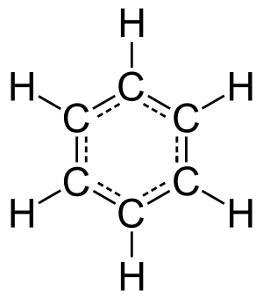
Οργανικά χρώματα (1 από 2)
Αυτά τα χρώματα είναι η κυριότερη πηγή των βιομηχανικών χρωστικών, που βασίζονται σε αρωματικές ενώσεις (βενζόλιο, τολουόλιο, ναφθαλένιο, ανθρακένιο και παράγωγα).
Βενζόλιο
Τολουόλιο
Ναφθαλένιο
ανθρακένιο

Slide 27
Οργανικά χρώματα (2 από 2)
Χαρακτηριστικές ενώσεις αυτού του είδους είναι τα αζωχρώματα που δίνουν κίτρινα hansa, κίτρινα βενζιδίνης, σταθερά ερυθρά, ρουμπινιά lithol και λάκκα ερυθρά C.
Οι φθαλοκυανίνες δίνουν μια σειρά από μπλε μέχρι πράσινα χρώματα, συμπεριλαμβανομένου αυτού που χρησιμοποιείται για το σχηματισμό του cyan (κυανοπράσινου) μελανιού.

Slide 28
Ιδιότητες των οργανικών χρωμάτων (1 από 2)
Οι γενικές ιδιότητες των οργανικών χρωμάτων σε σχέση με τις ανόργανες είναι:
Η ανώτερη χρωματική δύναμη,
Οι πιο έντονες αποχρώσεις,
Οι χαμηλότερες πυκνότητες (οπότε παρουσιάζουν και μικρότερη τάση να αφήσουν ίζημα στο δοχείο όταν δεν χρησιμοποιούνται),
Η μαλακή υφή (οπότε δεν φθείρουν τις πλάκες εκτύπωσης),
Η μεγάλη διαφάνεια (οπότε το ένα χρώμα μπορεί να εκτυπωθεί πάνω στο άλλο - πολυχρωμίες).

Slide 29
Ιδιότητες των οργανικών χρωμάτων (2 από 2)
Τα μειονεκτήματά τους είναι:
Οι μεγάλες διαφορές που παρουσιάζουν μεταξύ τους ως προς την αντοχή στη θερμότητα, το φως και τις χημικές ουσίες.
Η τάση τους να διαλύονται σε σαπούνια και λάδια (δηλαδή στα συστατικά των φορέων τους).
Η τάση τους να διαλύονται σε διαλύτες.
Ορισμένα είναι καρκινογόνα.

Slide 30
Βιβλιογραφία
Σημειώσεις για το θεωρητικό μάθημα «Μελάνια», Στ. Θεοχάρη, Σ.Γ.Τ.Κ.Σ., ΤΕΙ Αθήνας, 2008.
Μελάνια και καλυπτικά εκτυπώσεων, Thompson, B, Εκδ. ΙΩΝ, 1998.
Μελάνια Εκτυπώσεων, Todd R., Εκδ. ΙΩΝ, 1999.
Σημειώσεις Μελάνια – Φωτοευαπαθείς ενώσεις, Π. Παπαδάκου, ΤΕΙ Αθήνας, 2007.
Χημεία και Τεχνολογία του Χρώματος, Ε. Τσατσαρώνη – Ι. Ελευθεριάδης, Εκδ. Γαρταγάνη, Θεσ/κη, 2013.
The Printing Ink Manual, Leach RH, Pierce RJ, 5th Ed. Springer, 2007.
Colour Chemistry, Zollinger, H, VCH, 1991 .
Προστασία από τη διάβρωση – Χρώματα και βερνίκια, Ειρ. Τσαγκαράκη – Καπλάνογλου, ΟΕΔΒ, 1985.

Slide 31
Τέλος Ενότητας

Slide 32
Σημειώματα

Slide 33
Σημείωμα Αναφοράς
Copyright Τεχνολογικό Εκπαιδευτικό Ίδρυμα Αθήνας, Σταματίνα Θεοχάρη 2014. Σταματίνα Θεοχάρη. «Μελάνια και επικαλυπτικά (Θ). Ενότητα 1: Εισαγωγή στα εκτυπωτικά μελάνια και τις χρωστικές ύλες». Έκδοση: 1.0. Αθήνα 2014. Διαθέσιμο από τη δικτυακή διεύθυνση: ocp.teiath.gr.

Slide 34
Σημείωμα Αδειοδότησης
Το παρόν υλικό διατίθεται με τους όρους της άδειας χρήσης Creative Commons Αναφορά, Μη Εμπορική Χρήση Παρόμοια Διανομή 4.0 [1] ή μεταγενέστερη, Διεθνής Έκδοση. Εξαιρούνται τα αυτοτελή έργα τρίτων π.χ. φωτογραφίες, διαγράμματα κ.λ.π., τα οποία εμπεριέχονται σε αυτό. Οι όροι χρήσης των έργων τρίτων επεξηγούνται στη διαφάνεια «Επεξήγηση όρων χρήσης έργων τρίτων».
Τα έργα για τα οποία έχει ζητηθεί άδεια αναφέρονται στο «Σημείωμα Χρήσης Έργων Τρίτων».
[1] http://creativecommons.org/licenses/by-nc-sa/4.0/
Ως Μη Εμπορική ορίζεται η χρήση:
που δεν περιλαμβάνει άμεσο ή έμμεσο οικονομικό όφελος από την χρήση του έργου, για το διανομέα του έργου και αδειοδόχο
που δεν περιλαμβάνει οικονομική συναλλαγή ως προϋπόθεση για τη χρήση ή πρόσβαση στο έργο
που δεν προσπορίζει στο διανομέα του έργου και αδειοδόχο έμμεσο οικονομικό όφελος (π.χ. διαφημίσεις) από την προβολή του έργου σε διαδικτυακό τόπο
Ο δικαιούχος μπορεί να παρέχει στον αδειοδόχο ξεχωριστή άδεια να χρησιμοποιεί το έργο για εμπορική χρήση, εφόσον αυτό του ζητηθεί.

Slide 35
Επεξήγηση όρων χρήσης έργων τρίτων
©
Δεν επιτρέπεται η επαναχρησιμοποίηση του έργου, παρά μόνο εάν ζητηθεί εκ νέου άδεια από το δημιουργό.
διαθέσιμο με άδεια CC-BY
Επιτρέπεται η επαναχρησιμοποίηση του έργου και η δημιουργία παραγώγων αυτού με απλή αναφορά του δημιουργού.
διαθέσιμο με άδεια CC-BY-SA
Επιτρέπεται η επαναχρησιμοποίηση του έργου με αναφορά του δημιουργού, και διάθεση του έργου ή του παράγωγου αυτού με την ίδια άδεια.
διαθέσιμο με άδεια CC-BY-ND
Επιτρέπεται η επαναχρησιμοποίηση του έργου με αναφορά του δημιουργού.
Δεν επιτρέπεται η δημιουργία παραγώγων του έργου.
διαθέσιμο με άδεια CC-BY-NC
Επιτρέπεται η επαναχρησιμοποίηση του έργου με αναφορά του δημιουργού.
Δεν επιτρέπεται η εμπορική χρήση του έργου.
διαθέσιμο με άδεια CC-BY-NC-SA
Επιτρέπεται η επαναχρησιμοποίηση του έργου με αναφορά του δημιουργού
και διάθεση του έργου ή του παράγωγου αυτού με την ίδια άδεια.
Δεν επιτρέπεται η εμπορική χρήση του έργου.
διαθέσιμο με άδεια CC-BY-NC-ND
Επιτρέπεται η επαναχρησιμοποίηση του έργου με αναφορά του δημιουργού.
Δεν επιτρέπεται η εμπορική χρήση του έργου και η δημιουργία παραγώγων του.
διαθέσιμο με άδεια
CC0 Public Domain
Επιτρέπεται η επαναχρησιμοποίηση του έργου, η δημιουργία παραγώγων αυτού και η εμπορική του χρήση, χωρίς αναφορά του δημιουργού.
διαθέσιμο ως κοινό κτήμα
Επιτρέπεται η επαναχρησιμοποίηση του έργου, η δημιουργία παραγώγων αυτού και η εμπορική του χρήση, χωρίς αναφορά του δημιουργού.
χωρίς σήμανση
Συνήθως δεν επιτρέπεται η επαναχρησιμοποίηση του έργου.

Slide 36
Διατήρηση Σημειωμάτων
Οποιαδήποτε αναπαραγωγή ή διασκευή του υλικού θα πρέπει να συμπεριλαμβάνει:
το Σημείωμα Αναφοράς
το Σημείωμα Αδειοδότησης
τη δήλωση Διατήρησης Σημειωμάτων
το Σημείωμα Χρήσης Έργων Τρίτων (εφόσον υπάρχει)
μαζί με τους συνοδευόμενους υπερσυνδέσμους.

Slide 37
Χρηματοδότηση
Το παρόν εκπαιδευτικό υλικό έχει αναπτυχθεί στo πλαίσιo του εκπαιδευτικού έργου του διδάσκοντα.
Το έργο «Ανοικτά Ακαδημαϊκά Μαθήματα στο ΤΕΙ Αθηνών» έχει χρηματοδοτήσει μόνο την αναδιαμόρφωση του εκπαιδευτικού υλικού.
Το έργο υλοποιείται στο πλαίσιο του Επιχειρησιακού Προγράμματος «Εκπαίδευση και Δια Βίου Μάθηση» και συγχρηματοδοτείται από την Ευρωπαϊκή Ένωση (Ευρωπαϊκό Κοινωνικό Ταμείο) και από εθνικούς πόρους.

